Slide 1
INTRODUÇÃO AO ARDUINO
Capacitação em robótica ativa
Pedro Graças Alves Júnior – Coordenador de conteúdo (TRON)

Slide 2
O QUE É O ARDUINO?
Arduino
Plataforma de prototipagem eletrônica open source (hardware e software livres).
Destinado a qualquer pessoa interessada em criar objetos ou ambientes interativos.
Ele pode perceber o ambiente ao seu redor recebendo em suas entradas uma variedade de sensores e pode modificar sua vizinhança controlando luzes, motores, displays, e etc.

Slide 3
O QUE SIGNIFICA ARDUINO?
Derivado de um termo de origem germânica, harduwin ou hardwin, composto de hardu "forte, resistente" e wini "amigo ";
"Forte“ porque são raros os relatos de quem tenha queimado um Arduino;
"Amigo“ porque é simples de mexer e não demanda muito conhecimento.

Slide 4

ORIGEM DO ARDUINO?
Criado na cidade de Ivrea, Itália em 2005;
Criadores:
Massimo Banzi,
David Cuartielles,
Tom Igoe,
Gianluca Martino e
David Mellis.

Slide 5
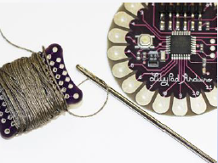
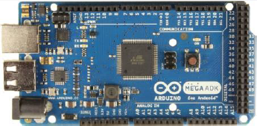
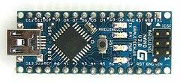
PLACAS DE ARDUINO?
Arduino Lilypad
Arduino Mega
Arduino Nano

Slide 6
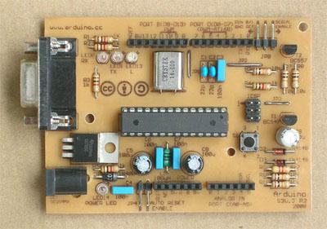
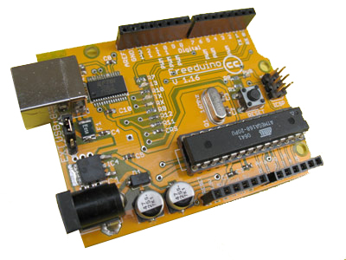
CLONES DO ARDUINO
Freeduino, Severino, etc.

Slide 7
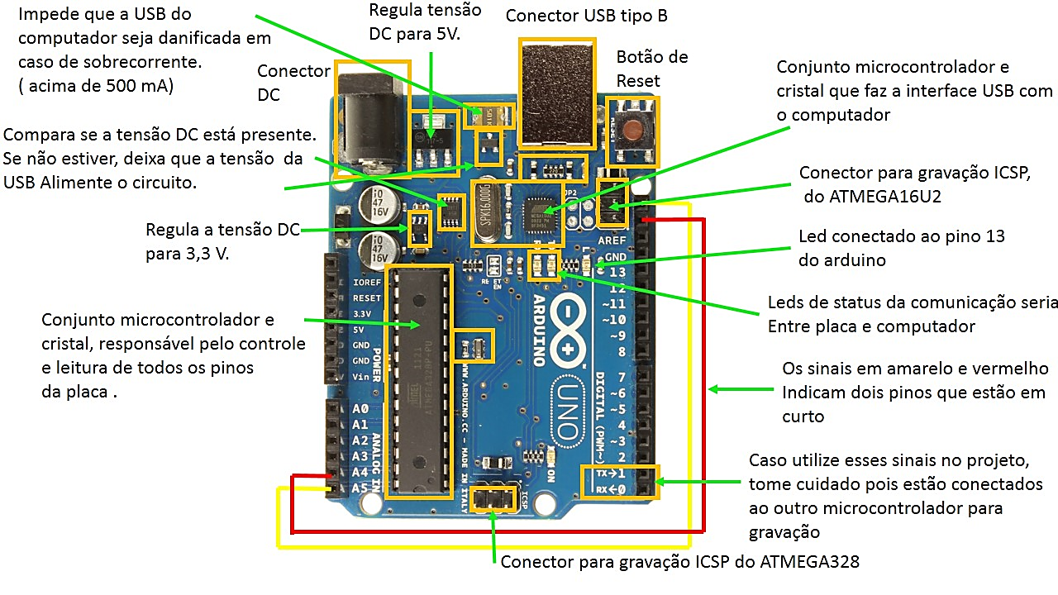

Slide 8
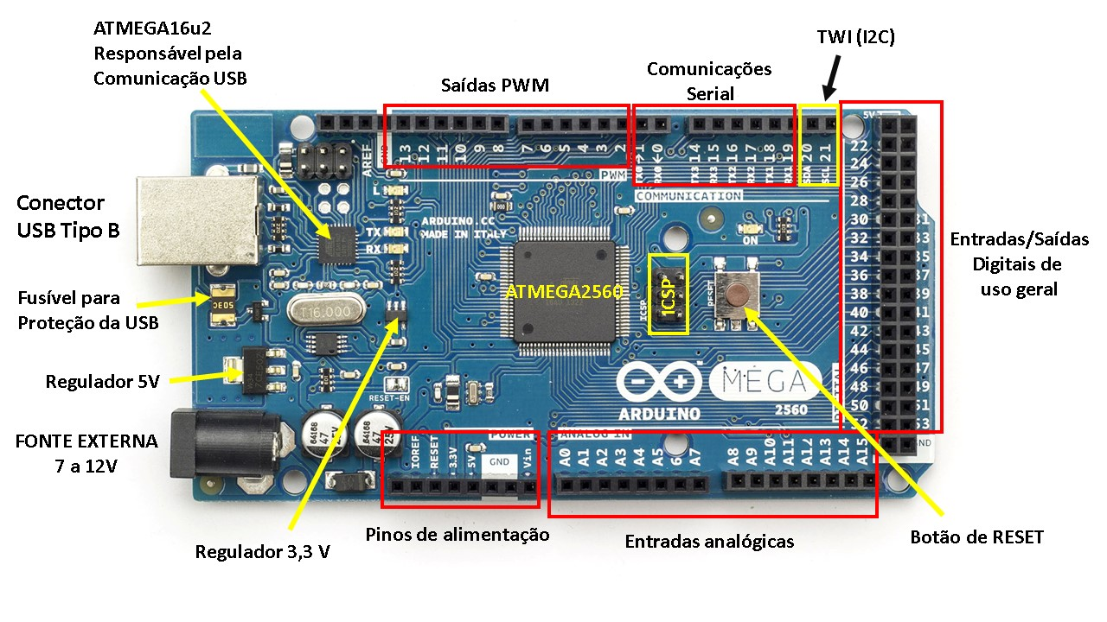

Slide 9
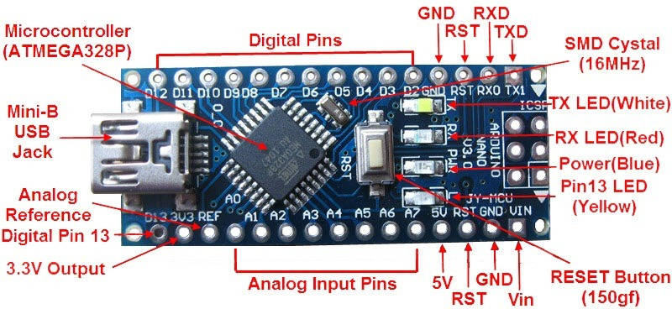

Slide 10
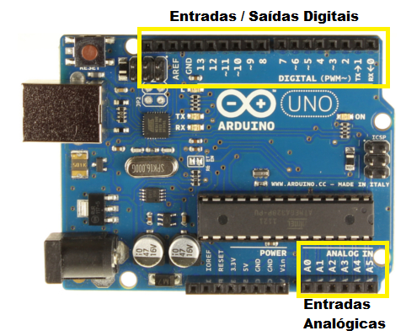
PORTAS DIGITAIS E ANALÓGICAS
O Arduino possui tanto portas digitais como portas analógicas.
As portas servem para comunicação entre o Arduino e dispositivos externos, por exemplo: ler um botão, acender um led ou uma lâmpada.
O Arduino UNO, possui 14 portas digitais e 6 portas analógicas (que também podem ser utilizadas como portas digitais).

Slide 11
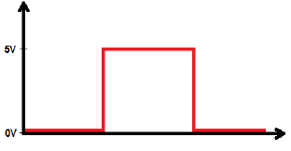
HARDWARE BÁSICO
PORTAS DIGITAIS
Desligado ou Ligado
0 (zero) ou 5V
LOW ou HIGH.

Slide 12
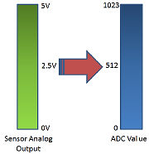
HARDWARE BÁSICO
PORTAS ANALÓGICAS
Sinais de sensores com valores de 0 (zero) a 5V;
Conversor de 10 bits com valores de 0 (zero) a 1.023.

Slide 13
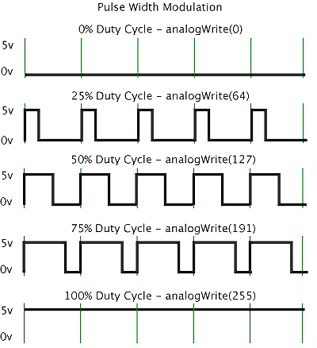
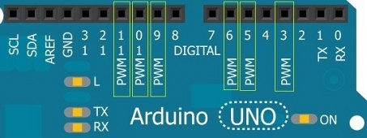
SAÍDAS PWM
O que é PWM?
PWM, do inglês Pulse Width Modulation (Modulação por Largura de Pulso), é uma técnica utilizada por sistemas digitais para variação do valor médio de uma forma de onda periódica. A técnica consiste em manter a frequência de uma onda quadrada fixa e variar o tempo que o sinal fica em nível lógico alto. Esse tempo é chamado de duty cycle, ou seja, o ciclo ativo da forma de onda. No gráfico ao lado são exibidas algumas modulações PWM.

Slide 14
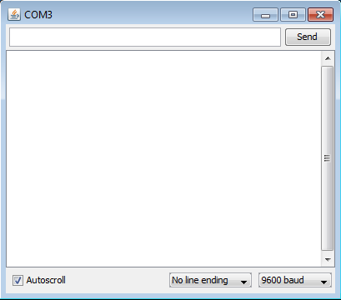
HARDWARE BÁSICO
Comunicação Serial
RX (pino 0);
TX (pino 1);

Slide 15
SOFTWARE
O Arduino é programado por meio de uma linguagem própria muito semelhante à Linguagem C;
Interface de desenvolvimento próprio (IDE – Interface de Desenvolvimento Integrada);
Pode ser utilizada em vários sistemas operacionais.

Slide 16
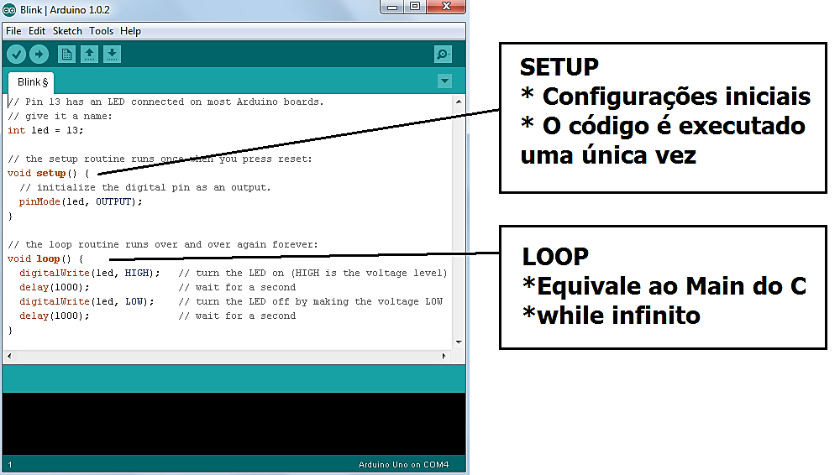
Ambiente de Desenvolvimento ARDUINO

Slide 17
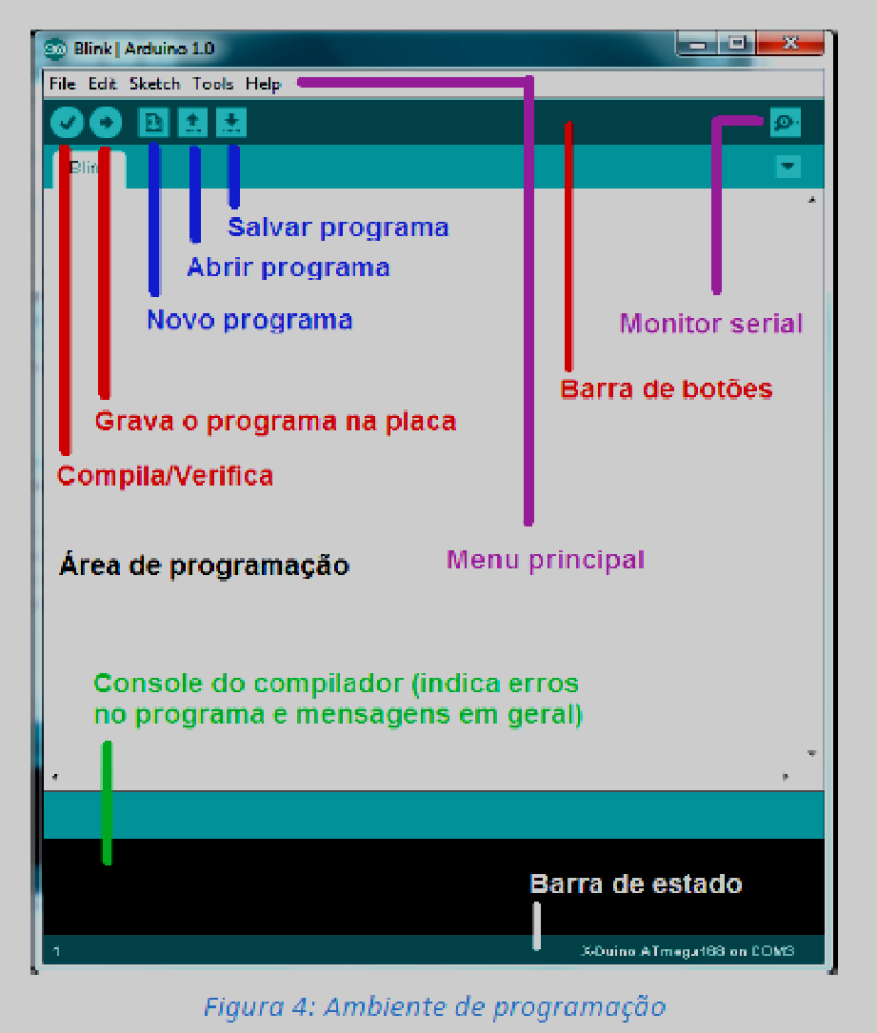
O monitor serial é utilizado para comunicação entre o Arduino e o computador (PC).

Slide 18
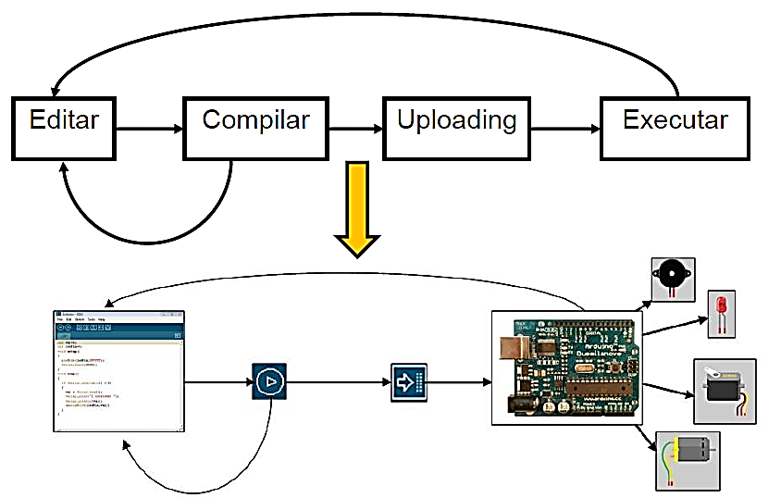
CICLO DE DESENVOLVIMENTO

Slide 19
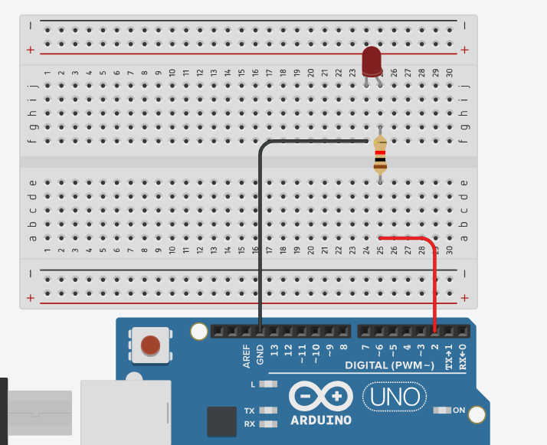
Programando com Arduino
Acendendo um LED:

Slide 20
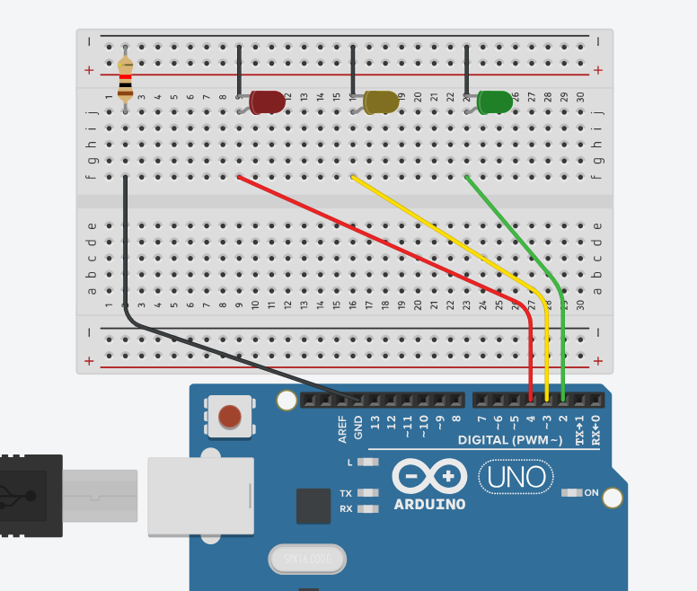
Programando com Arduino

Slide 21
Programando com Arduino
De acordo com a imagem anterior resolva a lógica com LEDs:
1 - LED vermelho pisca 5X com delay de 500;
2 - LED amarelo pisca 4X com delay de 500;
3 - LED verde pisca 3X com delay de 500.

Slide 22
Programando com Arduino
Construa a lógica de um semáforo:

Slide 23
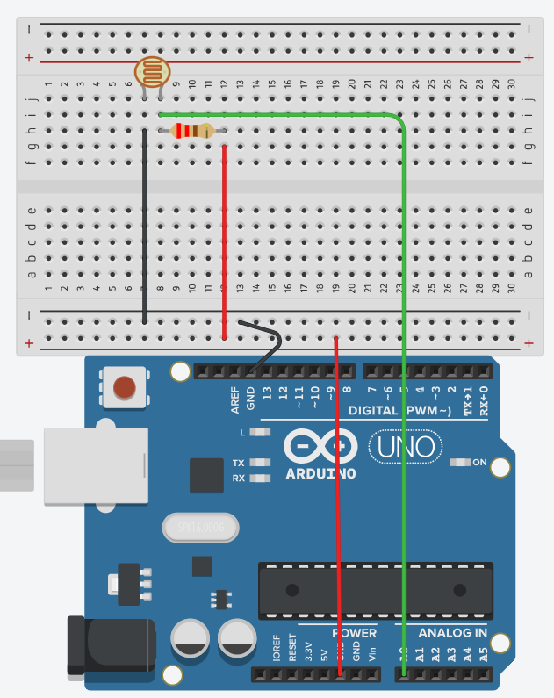
Programando com Arduino
Conhecendo sensores Analógicos e seu código:

Slide 24
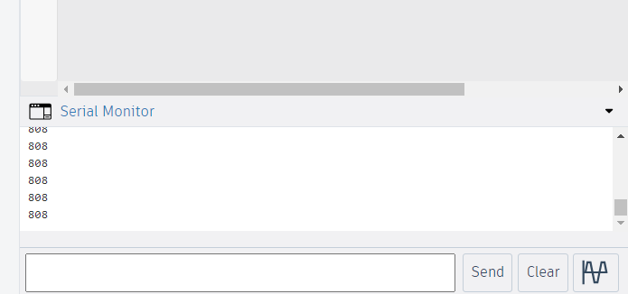
Programando com Arduino
Identificando taxas no monitor serial:

Slide 25
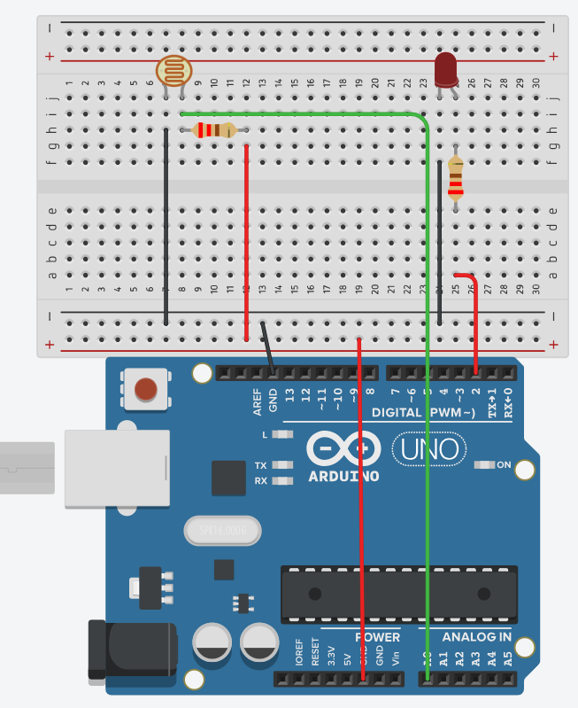
Programando com Arduino
Aplicação:

Slide 26
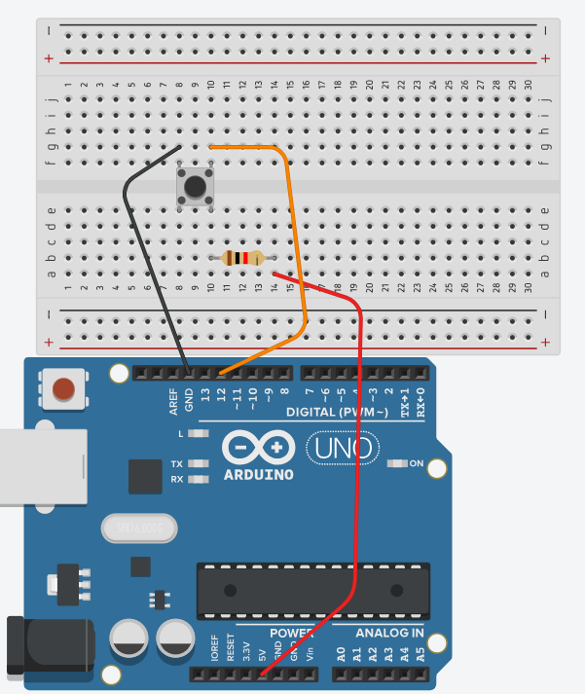
Programando com Arduino
Simulando sensores digitais e seu código - PULLDOWN:

Slide 27
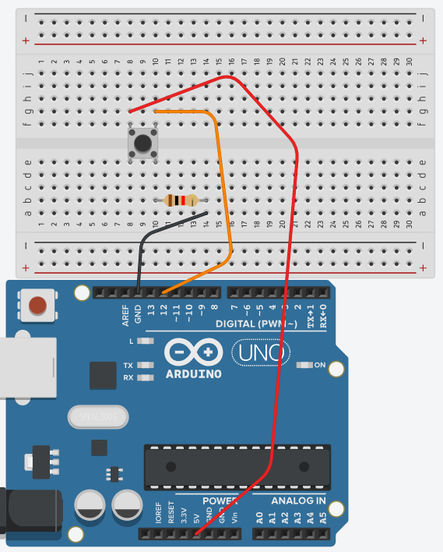
Programando com Arduino
Simulando sensores digitais e seu código - PULLUP:

Slide 28
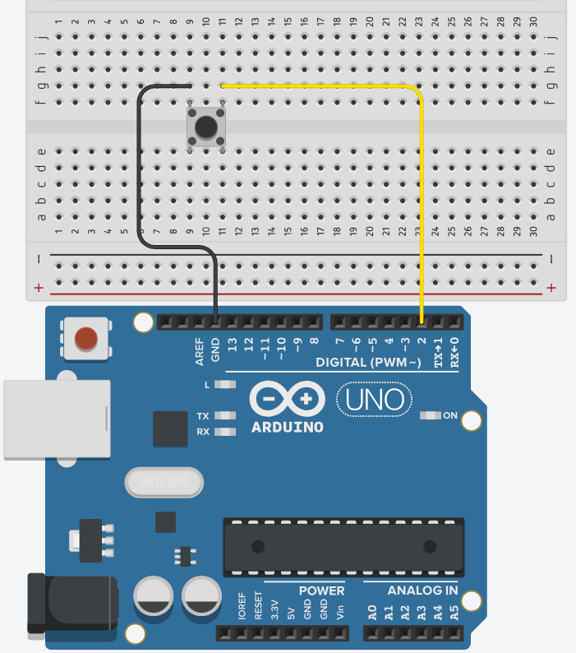
Programando com Arduino
Simulando sensores digitais e seu código - PULLUP INTERNO:

Slide 29
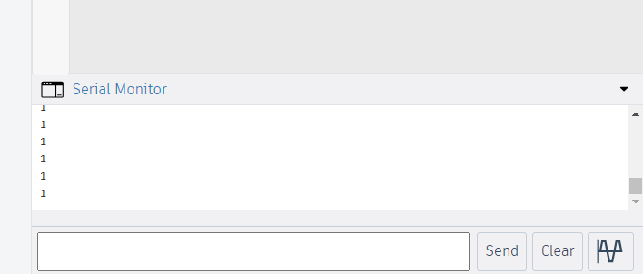
Programando com Arduino
Leitura de taxas no monitor serial:

Slide 30
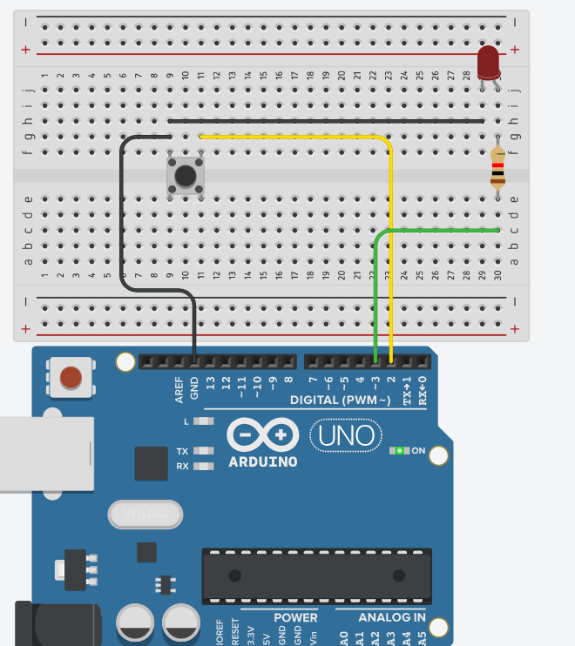
Programando com Arduino
Aplicação:

Slide 31
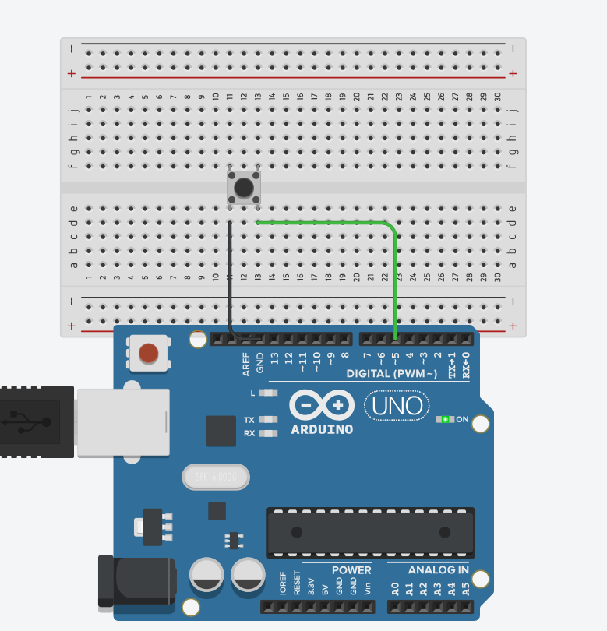
Programando com Arduino.
Utilizando o pushbutton para contar.

Slide 32
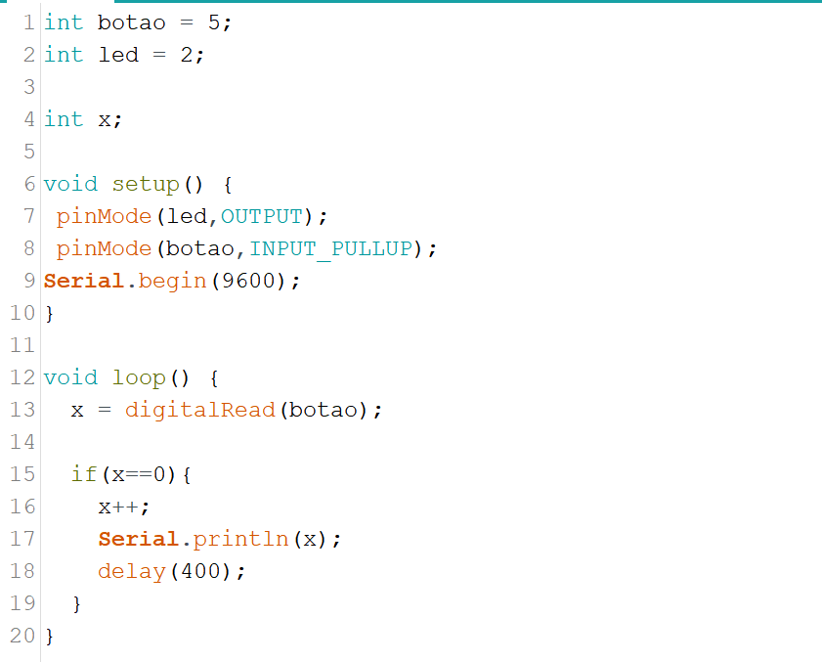
Programando com Arduino

Slide 33
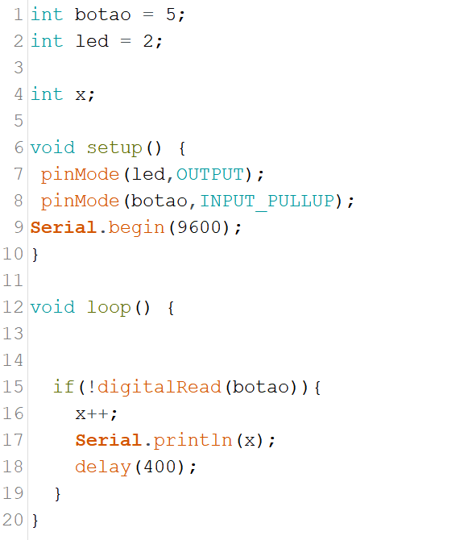
Programando com Arduino
Variando a lógica do código:

Slide 34
Programando com Arduino
A lógica proposta, adiciona um a variável “x” e com isso, temos agora um “contador de apertos”.
Desafio I: Coloque 3 LEDs em seu circuito e faça p seguinte prosseguimento:
1 - Coloque um LED para acender quando o botão for pressionado 3x;
2 - Coloque o próximo da sequência para acender quando o botão for pressionado 4x;
3 - Coloque o último para acender quando o botão for pressionado 5X
4 - Apague todos os LEDs, quando o botão for pressionado 10X.

Slide 35
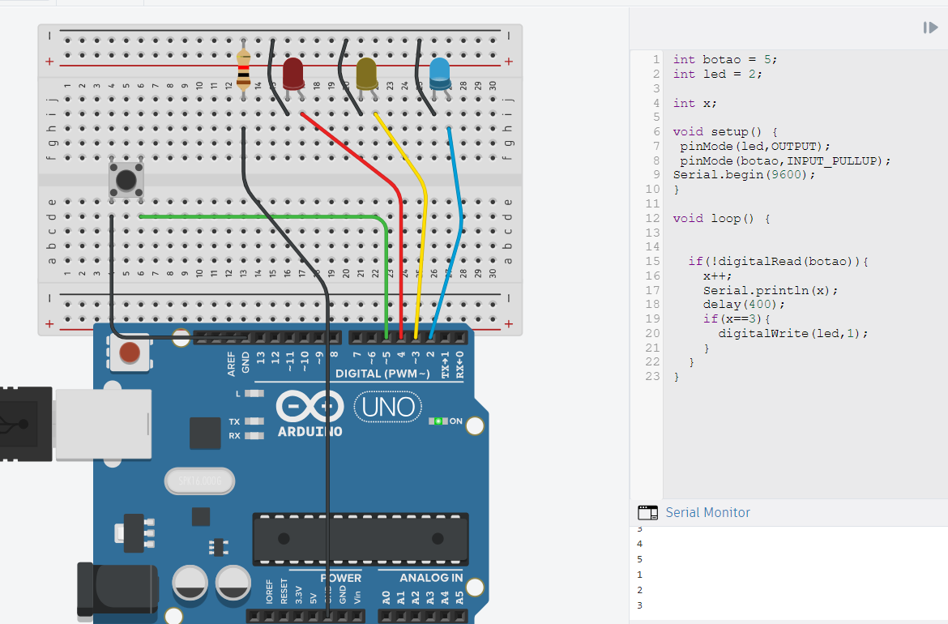
Programando com Arduino
DICA:

Slide 36
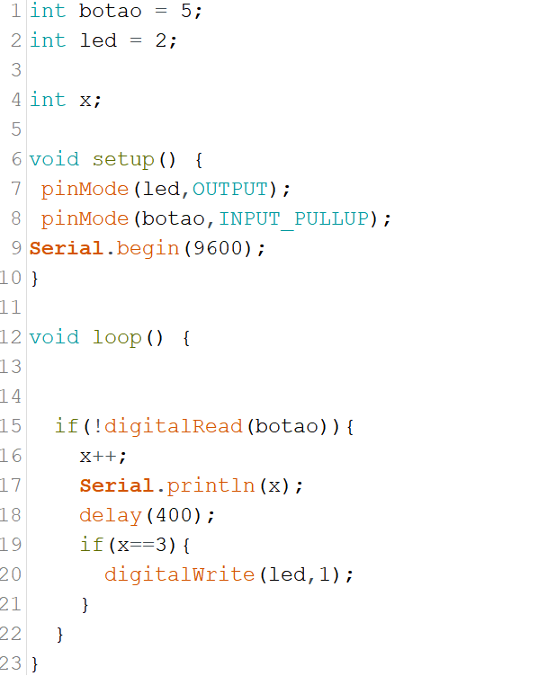
Programando com Arduino

Slide 37
Programando com Arduino
DICA: Para zerar a contagem, basta adicionar a última do “if”que acende o LED, o comando de:
x=0;
Com isso, a variável vai assumir o valor de zero quando a ação for efetivada.

Slide 38
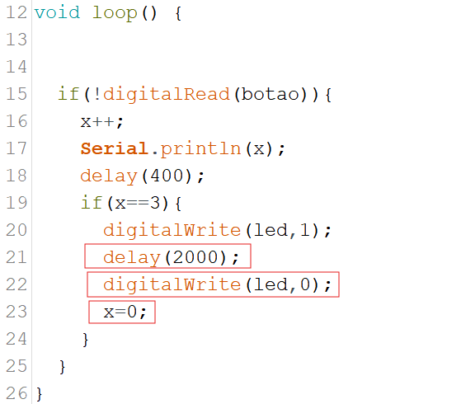
Programando com Arduino

Slide 39
Programando com Arduino
Nas linhas em vermelho, o LED acenderá por 2 segundos, apagará e logo após a contagem volta a zerar, fazendo com que assim o botão fique em posição inicial novamente.

Slide 40
Programando com Arduino
Desafio 2: Com o pushbutton e três LEDs, simule um semáforo de pedestres. Com o aperto do pushbutton, o semáforo deve entrar em modo de solicitação para o pedestre passar.
DICA: Utilize dois semáforos. Um tradicional (com as três cores) um de pedestres (verde e vermelho). Você pode usar apenas um resistor no negativo para todos os LEDS.
Segue imagem guia (apenas referência).

Slide 41
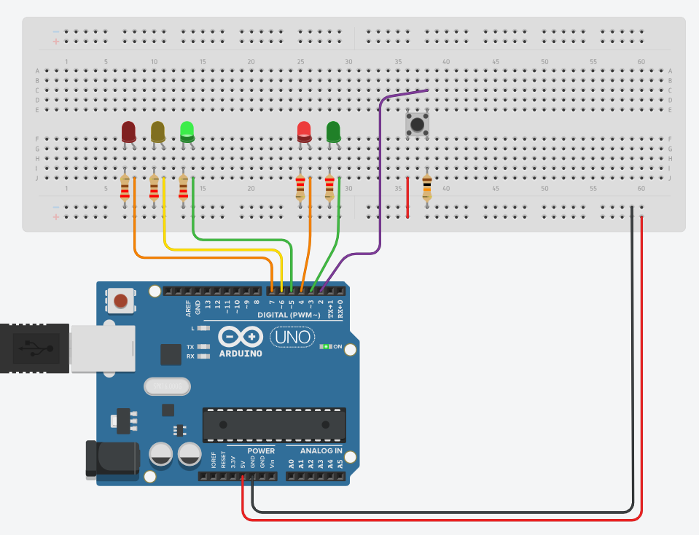
Programando com Arduino

Slide 42
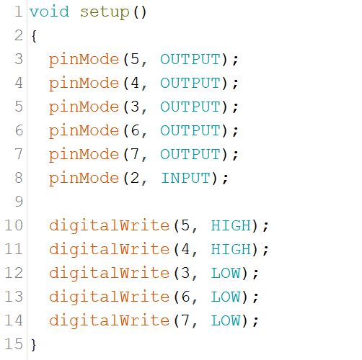
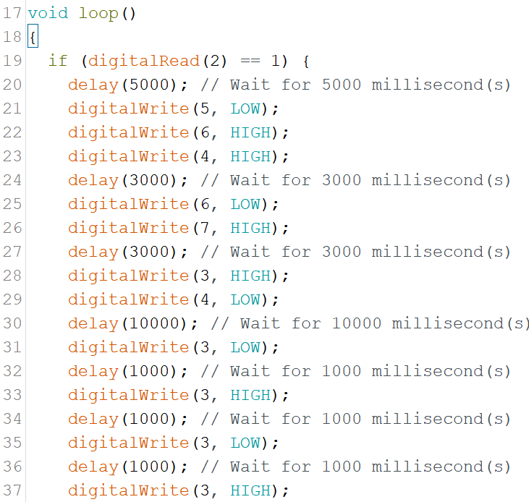
Programando com Arduino - Resposta do desafio.

Slide 43
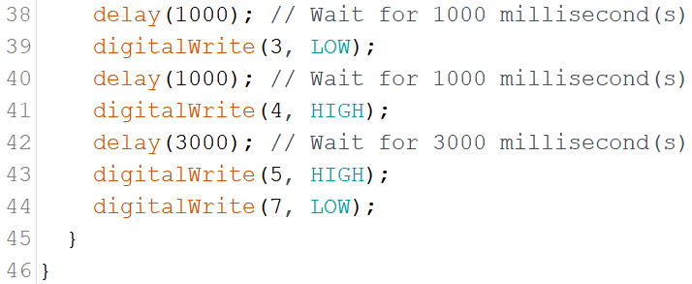
Programando com Arduino - Continuação.

Slide 44
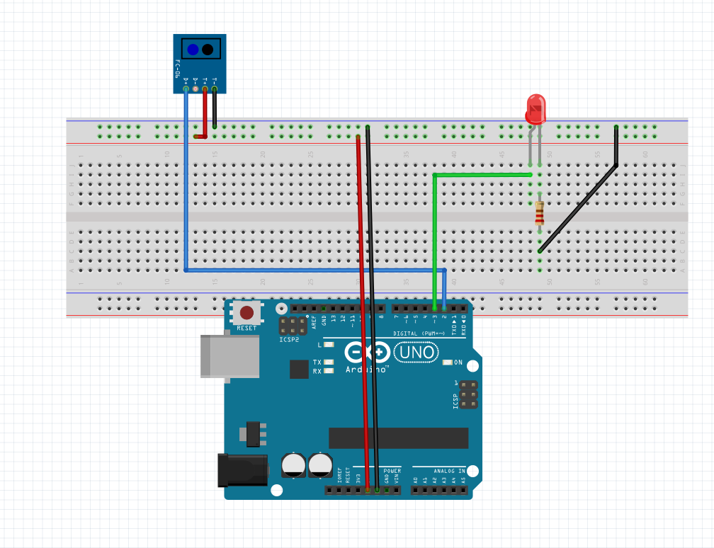
Programando com Arduino.

Slide 45
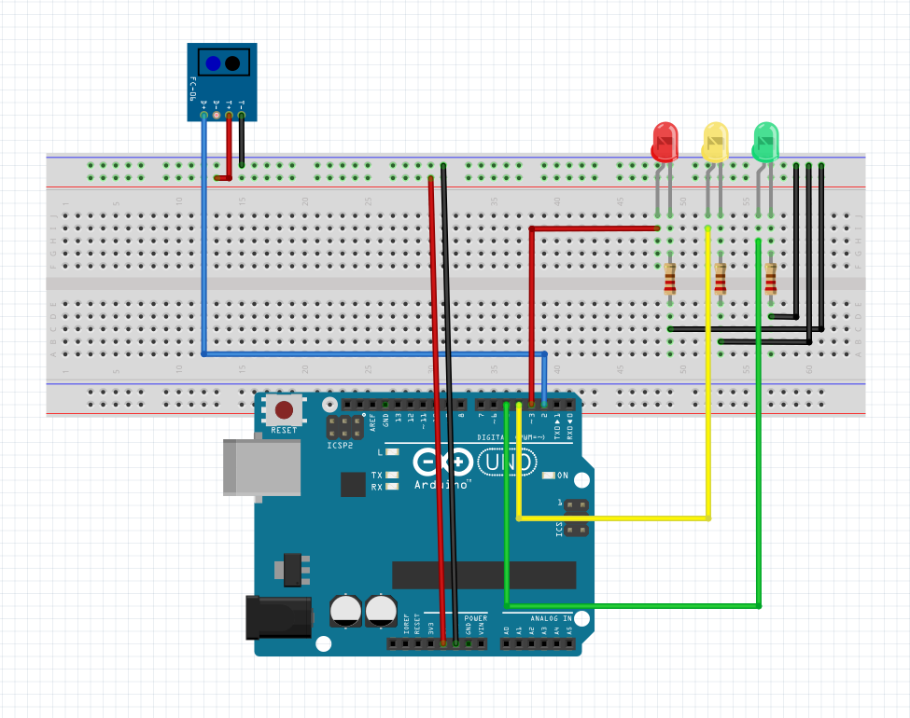
Programando com Arduino

Slide 46
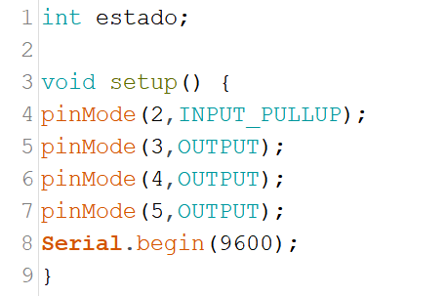
Programando com Arduino - contador de pessoas.

Slide 47
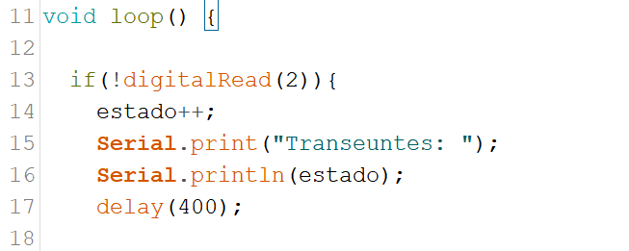
Programando com Arduino

Slide 48
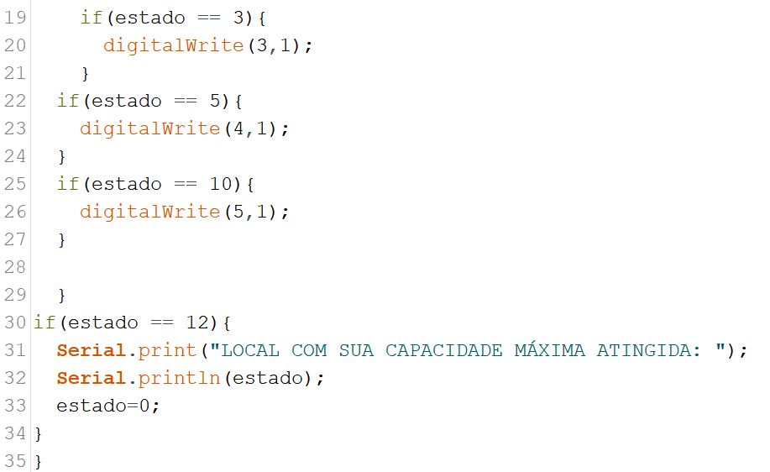
Programando com Arduino

Slide 49
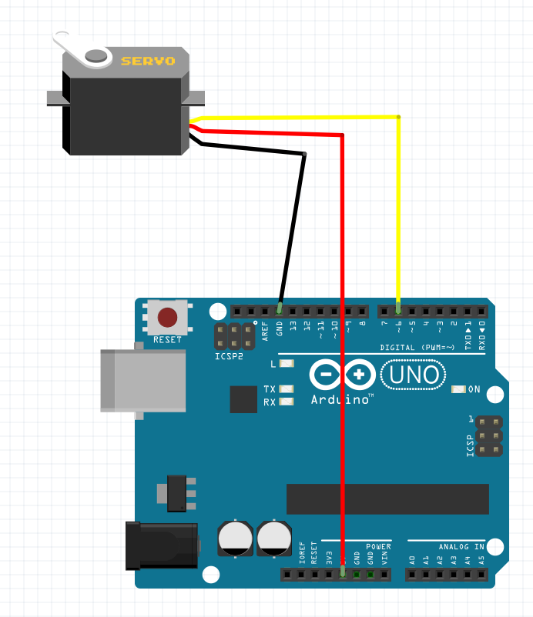
Programando com Arduino
Criando um projeto com Servo Motor.

Slide 50
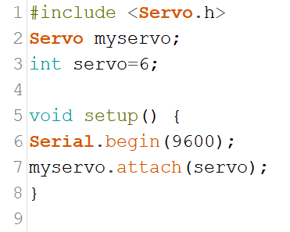
Programando com Arduino

Slide 51
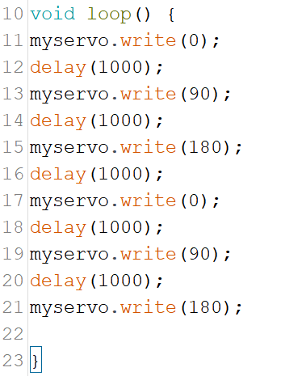
Programando com Arduino

Slide 52
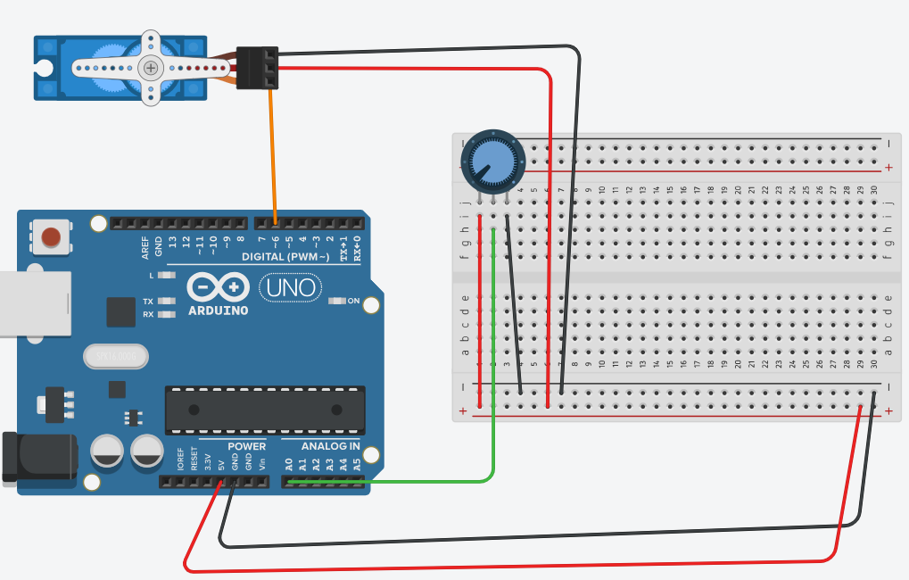
Programando com Arduino

Slide 53
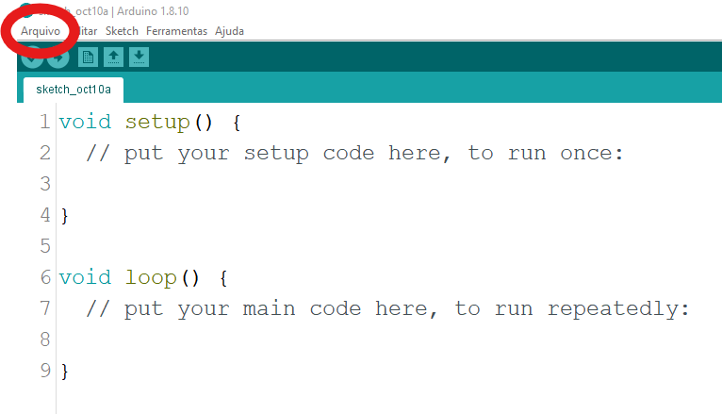
Programando com Arduino
Vamos utilizar o código pronto que já existe nos “exemplos”do software Arduino. Siga os passos:

Slide 54
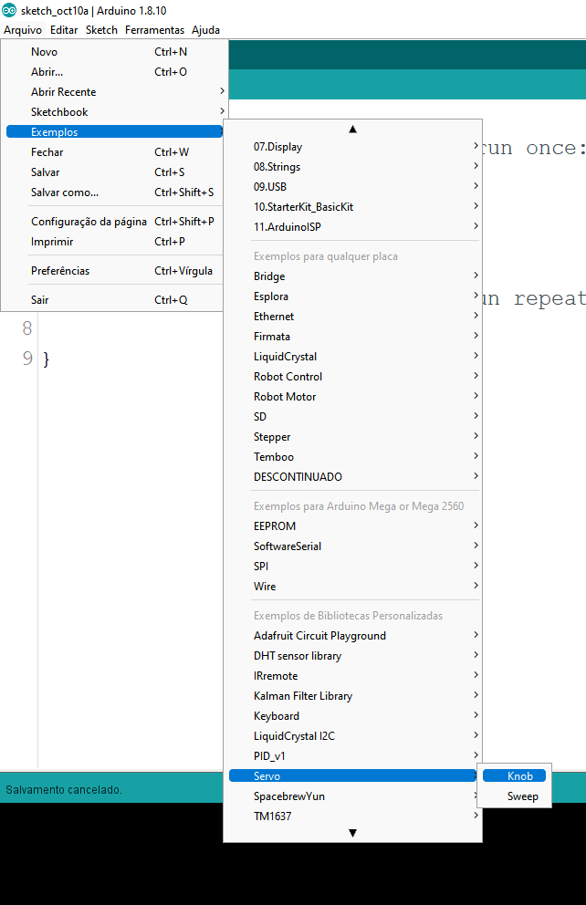
Programando com Arduino

Slide 55
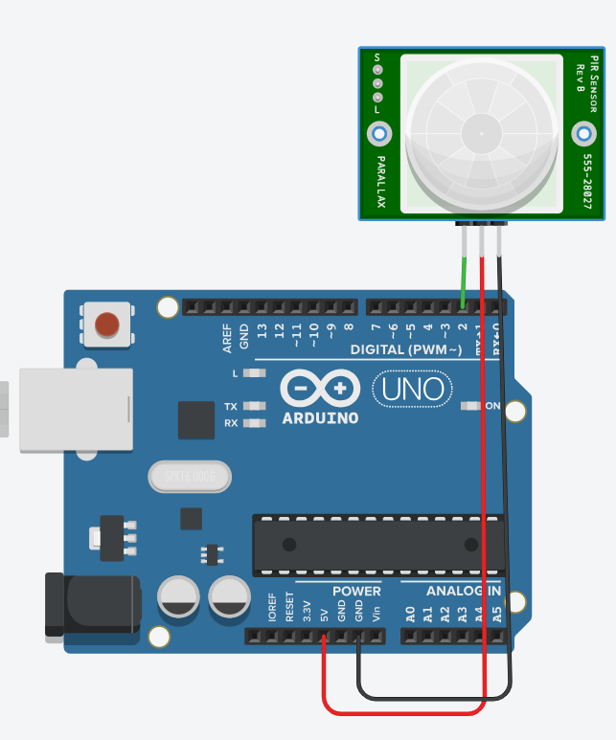
Programando com Arduino

Slide 56
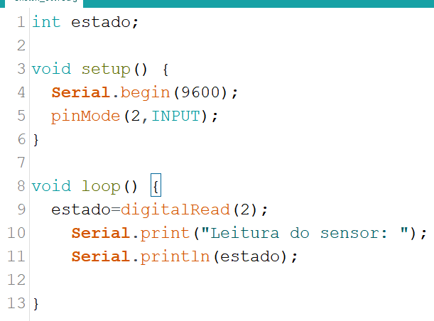
Programando com Arduino

Slide 57

Programando com Arduino

Slide 58

Programando com Arduino

Slide 59
Programando com Arduino

Slide 61
OBRIGADO!

